Slide 1
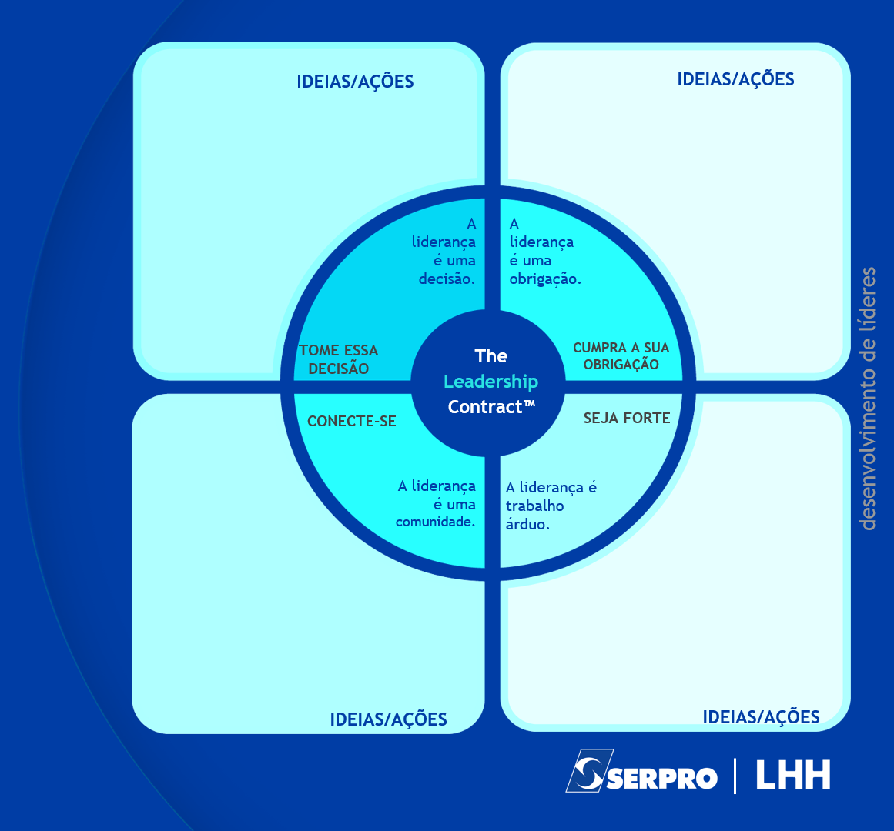
- Questionar mais as demandas tortas. Tentar formatar melhor
- Avisar ao Adur na roubada de propósito
Entregar o relatório do eLel
O mais chato sair logo
Procurar ajuda da Luciana quando tiver dúvidas
- Conversar com Felipe sobre a postura..

